Slide 1
Презентація курсової роботи на С++ в Microsoft Visual Studio 2010
Добривода Наталія
СН-21

Slide 2
Завдання:
Обробка результатів сесії студентів ІІ-го курсу
Середовище розробки: Microsoft Visual Studio 2010
Мова: С++
Платформа:x86
OC: Windows 7

Slide 3
Зміст:
Аналіз технічого завдання
Діаграма класів
Опис класів
Результат виконання роботи

Slide 4
Аналіз технічного завдання:
Програма виконує:
Зчитування даних про студентів з файлу
Виведення середнього балу студента
Виведення кращого і гіршого студента
Сортування студентів по середньому балу від кращого до гіршого і від гіршого до кращого
Сортування студентів по балах з вказаного предмета від кращого до гіршого та від гіршого до кращого
Виведення студентів які здали сесію і котрі не здали сесії
Виведення студентів в яких бал вищий вказаного по вказаному предмету, і в яких нижчий

Slide 5
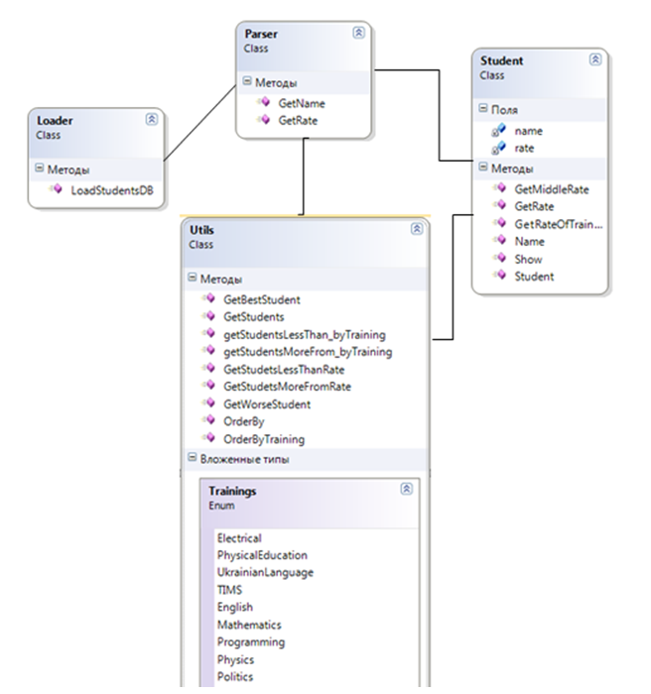
Діаграма класів

Slide 6
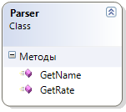
Клас Parser
Виконує парсинг стрічки.
Дістає з стрічки ім’я студента та витягує vector<> оцінок

Slide 7
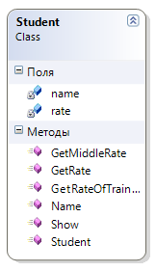
Клас Student
Повертає ім’я студента, його рейтинг по предметам, середній бал, виводить значення на екран.

Slide 8
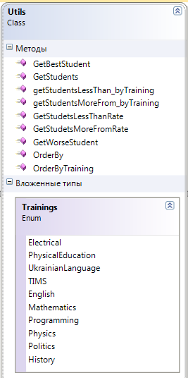
Клас Utils
Містить всі методи якими можна впливати на масив студентів. Виконує основне завдання програми, обробляє дані.

Slide 9
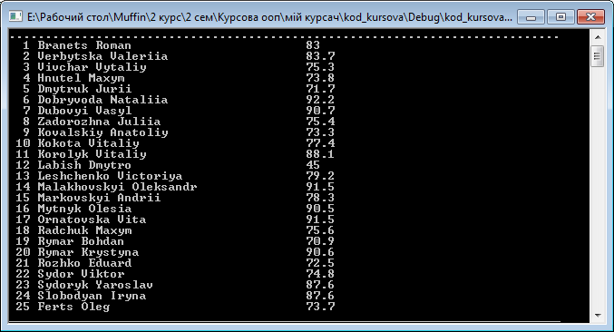
Результат виконання програми
Виведення середнього балу студента та його оцінок:

Slide 10
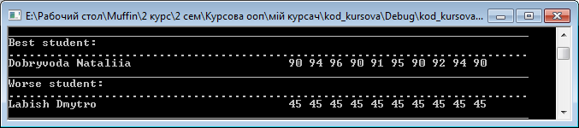
Результат виконання програми
Виведення кращого і гіршого студента по балах:

Slide 11
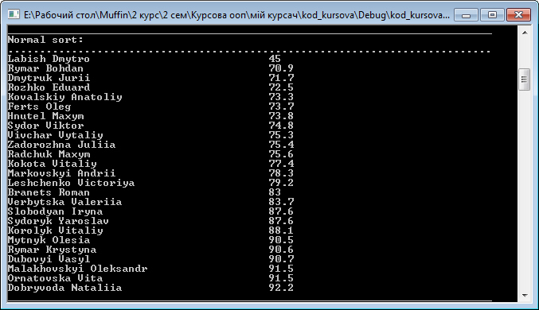
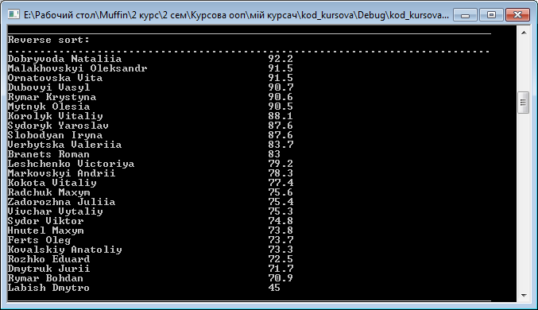
Результат виконання програми
Сортування студентів по середньому балу від кращого до гіршого і від гіршого до кращого:

Slide 12
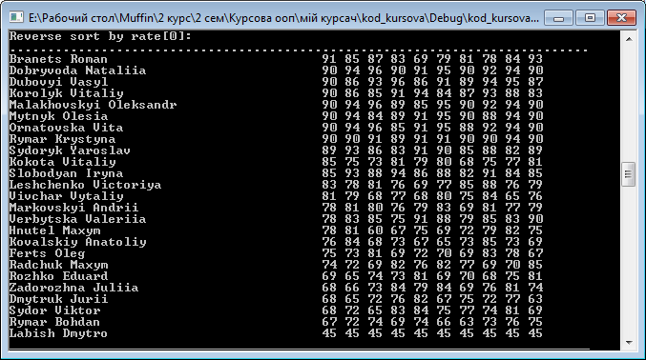
Результат виконання програми
Сортування студентів по балах з вказаного предмета від кращого до гіршого :

Slide 13
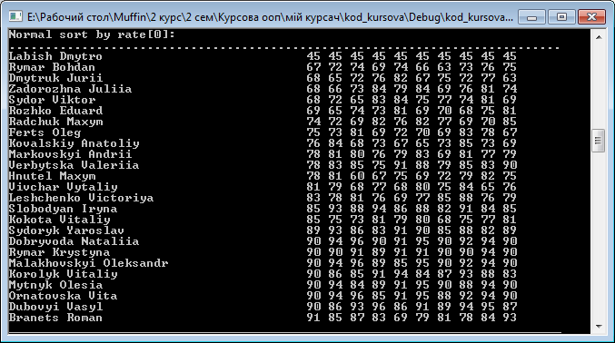
Результат виконання програми
Сортування студентів по балах з вказаного предмета від гіршого до кращого:

Slide 14
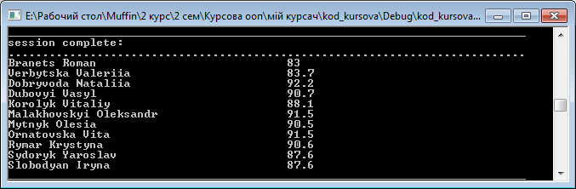
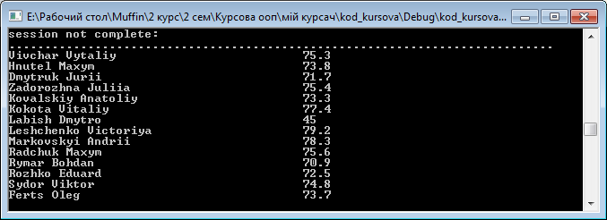
Результат виконання програми
Студенти які здали сесію і котрі не здали сесії:

Slide 15
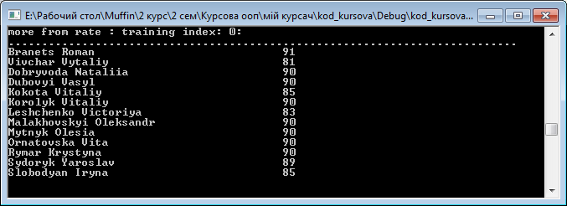
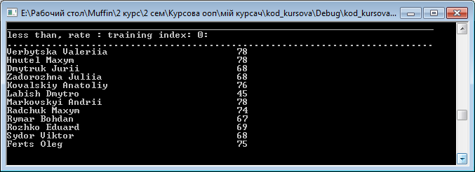
Результат виконання програми
Студенти в яких бал вищий вказаного із вказаного предмету, і в яких нижчий:

Slide 16
ДЯКУЮ
ЗА УВАГУ!

